Slide 1
Образовательная программа дошкольного образования МБДОУ детского сада «Солнышко» г. Данилова Ярославской области
СОГЛАСОВАНО на педагогическом совете
протокол № 1от 31.08.2023 г.

Slide 3
Основная образовательная программа дошкольного образования МБДОУ детского сада общеразвивающего вида «Солнышко» (далее Программа) разработана в соответствии с Порядком разработки и утверждения федеральных основных общеобразовательных программ, утвержденным приказом Министерства просвещения Российской Федерации от 30 сентября 2022 г. № 874 (зарегистрирован Министерством юстиции Российской Федерации 2 ноября 2022 г., регистрационный № 70809).

Slide 4
Программа направлена на выполнение Указов Президента Российской Федерации: от 07.05.2018 № 204 «О национальных целях и стратегических задачах развития Российской Федерации на период до 2024 года», от 21.07.2020 № 474 «О национальных целях развития Российской Федерации на период до 2030 года», от 02.07.2021 № 400 «О Стратегии национальной безопасности Российской Федерации», от 09.11.2022 № 809 «Об утверждении Основ государственной политики по сохранению и укреплению традиционных российских духовно-нравственных ценностей»

Slide 5
Программа позволяет реализовать несколько основополагающих функций дошкольного уровня образования:
1) обучение и воспитание ребенка дошкольного возраста как гражданина Российской Федерации, формирование основ его гражданской и культурной идентичности на соответствующем его возрасту содержании доступными средствами;
2) создание единого ядра содержания дошкольного образования (далее - ДО), ориентированного на приобщение детей к традиционным духовно-нравственным и социокультурным ценностям российского народа, воспитание подрастающего поколения как знающего и уважающего историю и культуру своей семьи, большой и малой Родины;
3) создание единого федерального образовательного пространства воспитания и обучения детей от полутора лет до поступления в общеобразовательную организацию, обеспечивающего ребенку и его родителям (законным представителям) равные, качественные условия ДО, вне зависимости от места проживания.

Slide 6
Цель Программы - разностороннее развитие ребёнка в период дошкольного детства с учётом возрастных и индивидуальных особенностей на основе духовно-нравственных ценностей российского народа, исторических и национально- культурных традиций.

Slide 7
Задачи: • обеспечение единых для Российской Федерации содержания ДО и планируемых результатов освоения образовательной программы ДО; • приобщение детей (в соответствии с возрастными особенностями) к базовым ценностям российского народа - жизнь, достоинство, права и свободы человека, патриотизм, гражданственность, высокие нравственные идеалы, крепкая семья, созидательный труд, приоритет духовного над материальным, гуманизм, милосердие, справедливость, коллективизм, взаимопомощь и взаимоуважение, историческая память и преемственность поколений, единство народов России; создание условий для формирования ценностного отношения к окружающему миру, становления опыта действий и поступков на основе осмысления ценностей; • построение (структурирование) содержания образовательной деятельности на основе учёта возрастных и индивидуальных особенностей развития;

Slide 8
.
Задачи: • создание условий для равного доступа к образованию для всех детей дошкольного возраста с учётом разнообразия образовательных потребностей и индивидуальных возможностей; • охрана и укрепление физического и психического здоровья детей, в том числе их эмоционального благополучия; • обеспечение развития физических, личностных, нравственных качеств и основ патриотизма, интеллектуальных и художественно- творческих способностей ребёнка, его инициативности, самостоятельности и ответственности;
• обеспечение психолого- педагогической поддержки семьи и повышение компетентности родителей (законных представителей) в вопросах воспитания, обучения и развития, охраны и укрепления здоровья детей, обеспечения их безопасности;
• достижение детьми на этапе завершения ДО уровня развития, необходимого и достаточного для успешного освоения ими образовательных программ начального общего образования

Slide 9
Программа состоит из
обязательная инвариантная часть
обеспечивает комплексное развитие детей во всех пяти взаимодополняющих областях
вариативная часть, формируемая участниками образовательного процесса нашего ДОУ и включает парциальные программы

Slide 10
ОП ДО МБДОУ детский сад «Солнышко» разработана с учетом парциальных программ:
Парциальная программа по художественно-эстетическому развитию дошкольника
И.А. Лыкова «Цветные ладошки»
Парциальная программа художественно-эстетического развития детей 2-7 лет в изобразительной деятельности
Парциальная программа по физическому воспитанию
О.Б. Соковиков, Л.А. Новикова, Т.В. Левченкова
« Развитие через движение: формирование двигательных способностей детей 3-7лет»
Парциальная образовательная программа математического развития дошкольников. 3-7 лет «Игралочка» разработана на основе программы математического развития дошкольников "Детский сад 2100…",
авторов Петерсон Л. Г. и Кочемасовой Е.Е.

Slide 11
Общие положения: Раскрывают назначение ОП ДО статус и особенности ОП, содержание разделов (целевого, содержательного и организационного)
Целевой раздел содержит:
цели, задачи, принципы ФОП
планируемые результаты освоения ФОП в разные периоды детства
подходы к педагогической диагностике достижения планируемых результатов Содержательный раздел включает:
задачи и содержание образовательной деятельности по образовательным областям во всех возрастных группах
направления и задачи КРР
рабочую программу воспитания
иные материалы
Организационный раздел содержит:
психолого-педагогические, кадровые условия, МТО
примерный режим дня
примерный перечень произведений искусства
примерный календарный план воспитательной работы

Slide 12
ОП ДО включает
Учебно-методическая документация
прабочая программа воспитания,
римерный режим и распорядок дня дошкольных групп,
календарный план воспитательной работы.
Иные компоненты
планируемые результаты реализации программы,
педагогическая диагностика достижения планируемых результатов,
задачи и содержание образования (обучения и воспитания) по образовательным областям,
вариативные формы, способы, методы реализации Программы,
особенности образовательной деятельности разных видов и культурных практик,
способы и направления поддержки детской инициативы,
особенности взаимодействия педагогического коллектива с семьями обучающихся,

Slide 13
Направления обучения и воспитания образовательные области:
«Физическое развитие»
«Социально – коммуникативное развитие»
«Речевое развитие»
«Познавательное развитие»
«Художественно – эстетическое развитие»

Slide 14
Образовательная деятельность в ДОУ включает: образовательную деятельность, осуществляемую в процессе организации различных видов детской деятельности; образовательную деятельность, осуществляемую в ходе режимных процессов; самостоятельную деятельность детей; взаимодействие с семьями детей по реализации образовательной программы ДО (п.24.1. ФОП ДО).
К культурным практикам относят игровую, продуктивную, познавательно-исследовательскую, коммуникативную практики, чтение художественной литературы (п.24.19. ФОП ДО)

Slide 15
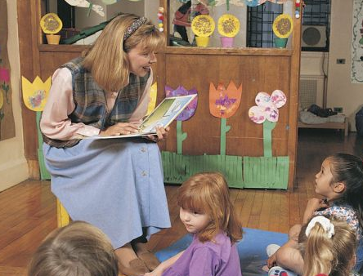
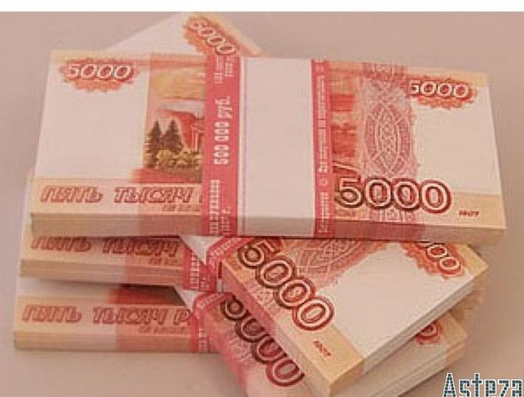
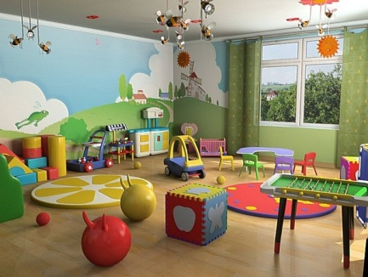
материально-технические
кадровые
финансовые
Условия реализации Программы
психолого-педагогические
развивающая предметно-простран-ственная среда

Slide 16
Характеристика взаимодействия ДОУ с семьями воспитанников
Цели взаимодействия
Принципы взаимодействия
Приоритет семьи в воспитании, обучении и развитии ребенка
Открытость
Индивидуально-дифференцированный подход
Возрастосообразность
Обеспечение единства подходов к воспитанию и обучению детей в условиях ДОО и семьи; повышение воспитательного потенциала семьи.
Обеспечение психолого-педагогической поддержки семьи и повышение компетентности родителей в вопросах образования, охраны и укрепления здоровья детей младенческого, раннего и дошкольного возраста.
:

Slide 17
Характеристика взаимодействия ДОУ с семьями воспитанников
Информирование родителей и общественности относительно целей дошкольного образования, общих для всего образовательного пространства РФ, о мерах господдержки семьям, имеющим детей дошкольного возраста, а также об образовательной программе, реализуемой в ДОО.
Просвещение родителей, повышение их правовой, психолого-педагогической компетентности в вопросах охраны и укрепления здоровья, развития и образования детей.
Создание условий для развития ответственного и осознанного родительства как базовой основы благополучия семьи.
Построение взаимодействия в форме сотрудничества и установления партнерских отношений с родителями детей младенческого, раннего и дошкольного возраста для решения образовательных задач.
Вовлечение родителей в образовательный процесс
Задачи взаимодействия:

Slide 18
Программа воспитания
Разработана
на основе ФОП ДО,
требований Федерального закона № 304-ФЗ от 31.07.2020 «О внесении изменений в Федеральный закон «Об образовании в Российской Федерации» по вопросам воспитания обучающихся»,
с учетом Плана мероприятий по реализации в 2021-2025 годах Стратегии развития воспитания в Российской Федерации на период до 2025 года.
с учетом региональной специфики реализации Стратегии развития воспитания в Ярославском регионе.
Программа отражает интересы и запросы участников образовательных отношений:
ребенка, признавая приоритетную роль его личностного развития на основе возрастных и индивидуальных особенностей, интересов и потребностей;
родителей ребенка (законных представителей) и значимых для ребенка взрослых;
государства и общества.

Slide 19
Общая цель воспитания в ДОУ - личностное развитие каждого ребенка с учетом его индивидуальности и создание условий для позитивной социализации детей на основе традиционных ценностей российского общества, что предполагает: - формирование первоначальных представлений о традиционных ценностях российского народа, социально приемлемых нормах и правилах поведения; - формирование ценностного отношения к окружающему миру (природному и социокультурному), другим людям, себе; становление первичного опыта деятельности и поведения в соответствии с традиционными ценностями, принятыми в обществе нормами и правилами (п..29.2.1.1 ФОП ДО)
Общие задачи воспитания :
содействовать развитию личности , основанному на принятых в обществе представлениях о добре и зле, должном и недопустимом;
способствовать становлению нравственности , основанной на духовных отечественных традициях, внутренней установке личности поступать согласно своей совести;
создавать условия для развития и реализации личностного потенциала ребенка, его готовности к творческому самовыражению и саморазвитию, самовоспитанию;
осуществлять поддержку позитивной социализации ребенка посредством проектирования и принятия уклада, воспитывающей среды, создание воспитывающих общностей. (п.29.2.1.2 ФОП ДО).

Slide 20
Направления воспитания
Патриотическое направление воспитания
Духовно-нравственное направление воспитания
Социальное направление воспитания
Познавательное направление воспитания
Физическое и оздоровительное направление воспитания
Трудовое направление воспитания
Эстетическое направление воспитания
Концептуальные положения воспитательной системы ДОУ
формирование общей культуры, духовно-нравственных ценностей, развитие физических, интеллектуальных, нравственных, эстетических и личностных качеств, формирование предпосылок учебной деятельности, сохранение и укрепление здоровья воспитанников,
создание комфортных, безопасных условий для всестороннего развития, воспитания детей, их успешной социализации,
сплочение и консолидация коллектива ДОУ, укрепление социальной солидарности, повышение доверия личности, к жизни в России, согражданам, коллегам, обществу, настоящему и будущему малой Родины, Российской Федерации, на основе базовых ценностей Российского гражданского общества и развитие у подрастающего поколения навыков позитивной социализации

Slide 21
Приказ Минпросвещения России от 25.11.2022 N 1028 "Об утверждении федеральной образовательной программы дошкольного образования" (Зарегистрировано в Минюсте России 28.12.2022 N 71847)
http://publication.pravo.gov.ru/Document/View/0001202212280044

